Slide 1
PEF3111
Empreendedorismo e Modelos de Negócio
Professor José Antonio Lerosa de Siqueira
jals@usp.br

Slide 2
Aquecimento prévio
Thinking fast and slow – 1ª. Parte
Formar pares (A e B)
Primeiro A, em seguida B:
Para 10 coisas visíveis na sala:
Apontar
Nomear

Slide 3
Objetivos da disciplina
Discutir as habilidades e conhecimentos necessários para montar e fazer crescer uma empresa de alto potencial.
Desenvolver planos de negócios, em equipe.
Gerar vídeos de apresentação dos modelos de negócio para investidores em potencial.
Avaliar os vídeos de seus colegas.

Slide 4
Aula 1
INTRODUÇÃO
As exigências do curso
Processo de avaliação
Tipos de empreendedorismo
Empreendedorismo disciplinado
O processo empreendedor

Slide 5
Exigências do curso
Pontualidade (compromisso profissional – avisar o professor quando precisar faltar)
Celulares desligados, laptops OK
Página no site edisciplinas.usp.br

Slide 6
Como será feita a avaliação
A avaliação será realizada através de apresentações em vídeos de 3 minutos (entre 170 e 190 segundos)
Apresentação 1 (individual) – quem eu sou, quais são os três objetivos que desejo atingir no médio prazo e o que estou fazendo para conseguir atingi-los. Entregar até um dia antes da aula 3, através do site da disciplina (edisciplinas.usp.br)
Se houver qualquer problema para entregar pelo site, envie para o e-mail do professor (jals@usp.br)

Slide 7
Como será feita a avaliação
Apresentação 2 (individual) – qual é o minha ideia, tecnologia ou paixão? Entregar até um dia antes da aula 5, através do site da disciplina (edisciplinas.usp.br)

Slide 8
Como será feita a avaliação
A cada duas aulas o aluno ou a equipe deverão entregar um vídeo de 3 minutos.
Do terceiro vídeo em diante, as entregas serão por equipe.
Para a aula 7, equipe com dois alunos
Para a aula 9, equipe com quatro alunos
Para a aula 11, equipe com oito alunos
Os temas para estes vídeos serão explicados oportunamente

Slide 9
Programação das aulas
 | Data | Tema
1 | 07/08 | Introdução geral
2 | 14/08 | 1. Segmentação do mercado 2. Seleção de um setor para conseguir entrar no mercado
3 | 21/08 | Passos 3 e 4
4 | 28/08 | Passos 5 e 6
5 | 11/09 | Passos 7 e 8
6 | 18/09 | Passos 9 e 10
7 | 25/09 | Passos 11 e 12
8 | 02/10 | Passos 13 e 14
9 | 09/10 | Passos 15 e 16
10 | 16/10 | Passos 17 e 18
11 | 23/10 | Passos 19 e 20
12 | 30/10 | Passos 21 e 22
13 | 06/11 | Passos 23 e 24
14 | 13/11 | Fechamento do curso por palestrante convidado
15 | 27/11 | Apresentações finais dos modelos de negócio

Slide 10
Leituras obrigatórias
Disciplined Entrepreneurship, Bill Aulet
Talking to Humans, Giff Constable

Slide 11
Leituras recomendadas
Business model generation, Alex Osterwalder
Value proposition, Alex Osterwalder
Startups Enxutas, Eric Ries

Slide 12
Dois tipos de empreendedorismo
Tipo 1: empreendedorismo de pequena e média empresa
Característica principal: foco em mercados locais
Comercializa produtos de terceiros ou presta serviços

Slide 13
Dois tipos de empreendedorismo
Tipo 2: empreendedorismo de empresa orientada para a inovação
Característica principal: maiores riscos
Baseia-se em uma vantagem competitiva que a faz ser vitoriosa num mercado cheio de concorrentes

Slide 14
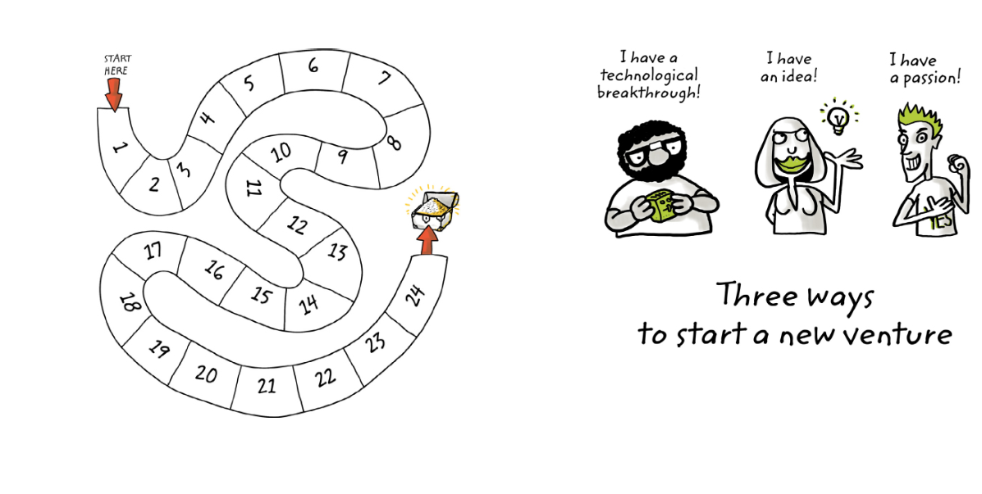
Três modos de criar um novo empreendimento

Slide 15
Eu tenho uma ideia...
“Quero criar uma empresa nos grotões do Nordeste brasileiro, que criará um modelo de negócio sustentável para melhorar as vidas das pessoas e empoderá-las com empregos.”
A ideia é que um modelo de negócio sustentável irá reduzir a pobreza no Nordeste mais eficazmente do que contribuições de caridade para os pobres.

Slide 16
Eu tenho uma tecnologia...
“Tenho um robô que me permite sentir objetos virtuais com o tato.”
Esta tecnologia parece ter um grande potencial. Qual benefício ela poderia trazer para alguém que deseja poder sentir no mundo físico um modelo tridimensional que ele visualiza na tela do computador?

Slide 17
Eu tenho uma paixão...
“Tenho um mestrado em engenharia mecatrônica e sei prototipar rapidamente qualquer dispositivo tecnológico. Agora eu quero poder usar as minhas habilidades da forma mais impactante possível, e ser chefe de mim mesmo.”
Esta pessoa identificou uma vantagem comparativa pessoal, a de ser capaz de prototipar dispositivos rapidamente, o que pode ajudar um negócio a iterar seus produtos mais rapidamente.

Slide 18
Como tornar alguém realizador?
prover recursos financeiros
prover conhecimento
incentivar o desenvolvimento de bons hábitos

Slide 19
Passo 0
O que sei fazer bem, que gostaria de fazer durante muito tempo?

Slide 20
Passo 1 – Segmentação do mercado
Durante este passo, você irá:
Descobrir uma grande quantidade de tipos de clientes e mercados potenciais para o seu negócio.
Selecionar da sua lista entre 6 e 12 mercados mais promissores.
Reunir os dados de uma pesquisa primária destes 6 a 12 mercados.

Slide 21
Use os óculos adequados

Slide 22
A única condição necessária e suficiente para um negócio:
Produto?
Tecnologia?
Necessidade de um cliente?
Um plano de negócio?
Uma visão?
Uma equipe forte e preparada?
Um presidente (CEO)?
Recursos financeiros?
Investidores?
Uma vantagem competitiva?

Slide 23
A única condição necessária e suficiente para um negócio:
Um cliente pagante

Slide 24
As três condições necessárias e suficientes para um negócio de sucesso
Ter um cliente pagante
Ter um mercado pagante
Ter um negócio que seja escalável

Slide 25
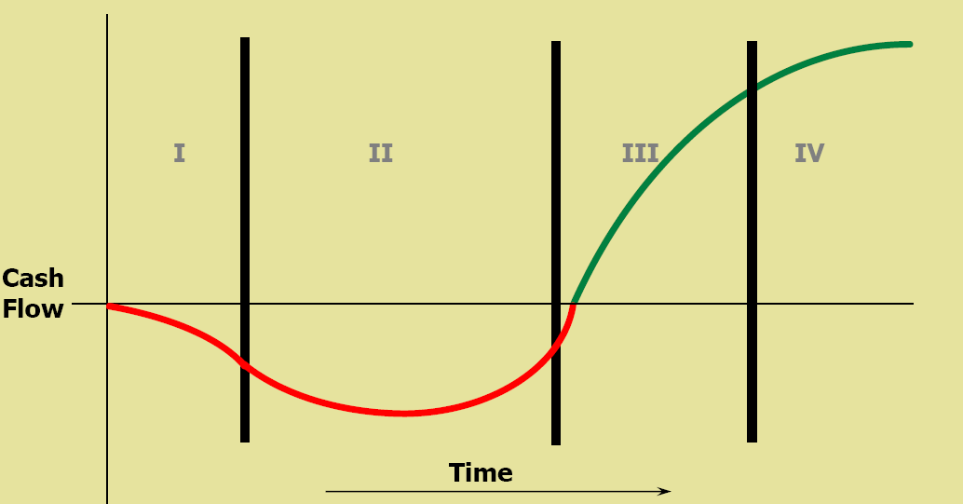
A aventura empreendedora Quatro períodos de desenvolvimento

Slide 26
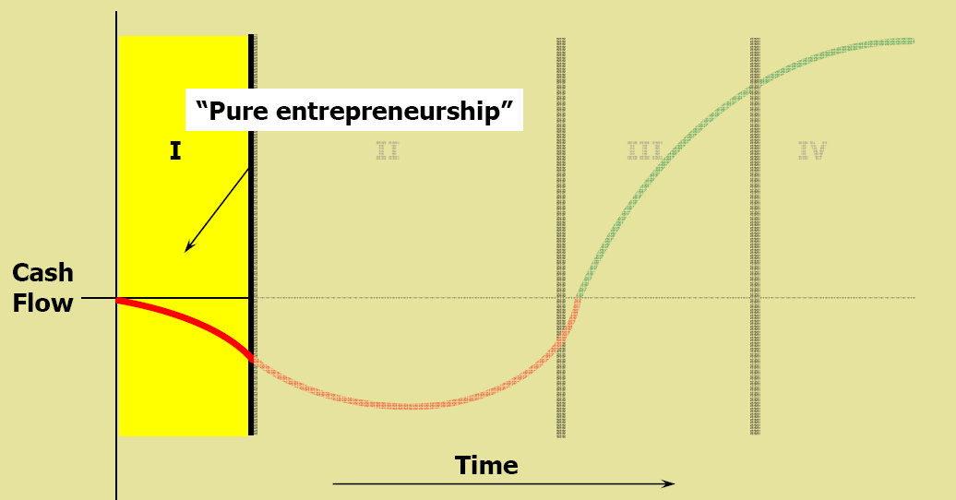
Fase I – Empreendedorismo puro
Technology Entrepreneurship Education – A Seminar for Entrepreneurship Educators – theory to practice, Jerome Engel and David Charron

Slide 27
Empreendedorismo puro
definição do conceito do negócio
reunião dos recursos financeiros
montagem da equipe de fundadores
identificação dos clientes
análise da concorrência
construção de um protótipo
obtenção do primeiro cliente

Slide 28
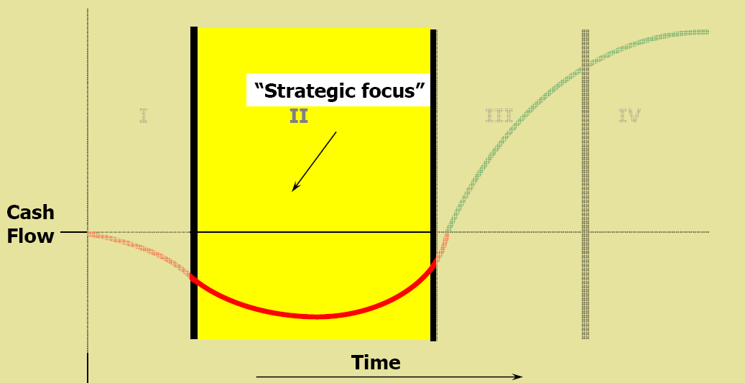
Fase II – Foco estratégico

Slide 29
Foco estratégico
Em que negócio nós estamos?
Implementação do negócio!
Saber mais que todos sobre:
Quanto alguém pagará pelo produto
Quantos o mercado comprará
Como distribuir
Como dar assistência pós-venda ao cliente
Quem são os parceiros estratégicos?
Desenvolvimento de relações com fornecedores
Indo além do protótipo para um produto escalável
recrutamento de uma equipe completa
levantamento de recursos institucionais

Slide 30
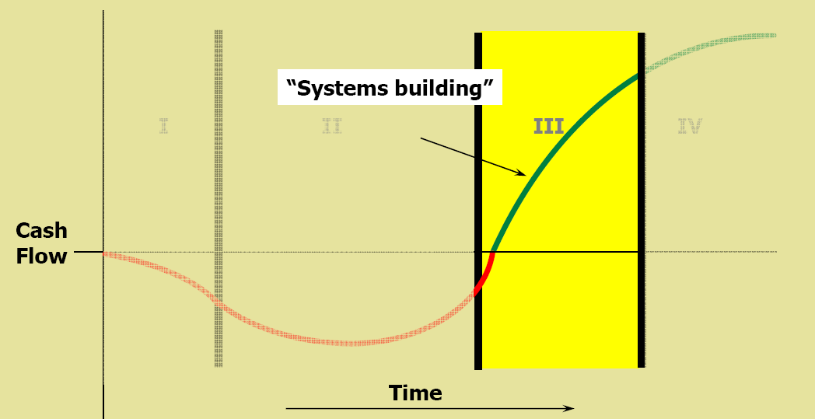
Fase III – Construção da infraestrutura

Slide 31
Construção da infraestrutura
controles financeiros
divisão estável do trabalho
relações de subordinação e competências
desenvolvimento de sistemas de controle interno
formalização dos termos de uma venda
sistemas operacionais
produção, terceirização
distribuição, vendas
serviços, garantias

Slide 32
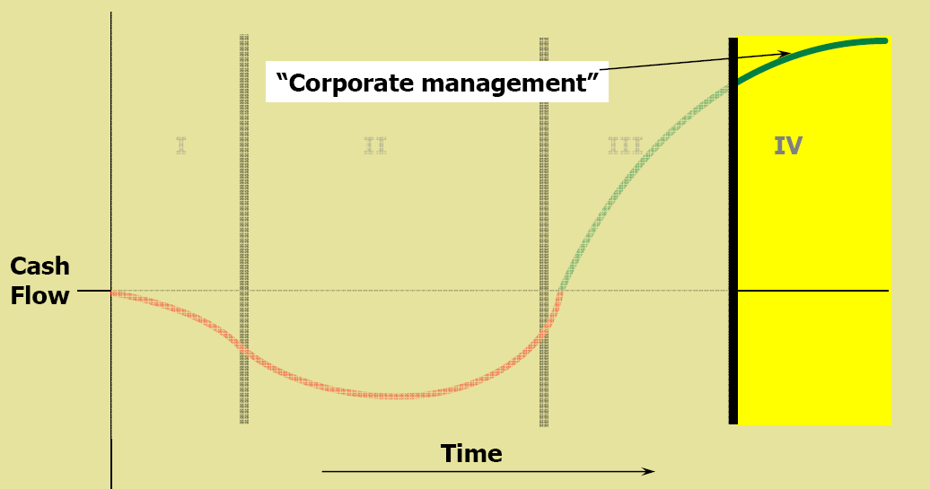
Fase IV – Administração corporativa

Slide 33
Administração corporativa
contratação de profissionais de fora
lançamento de ações em bolsa
agregação de novos produtos na linha
poda dos que não conseguem acompanhar
formalização da cultura
racionalização da estratégia

Slide 34
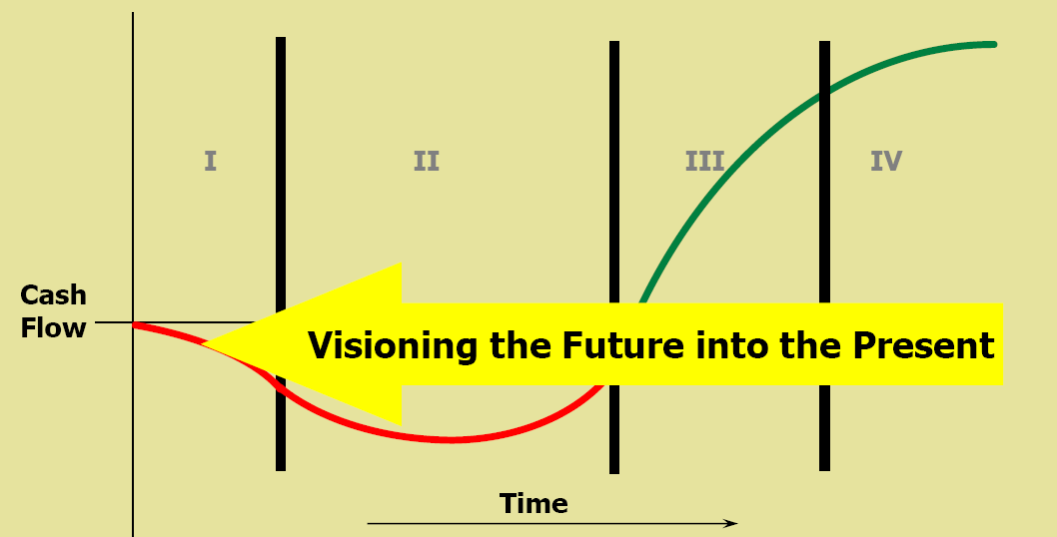
O empreendedor profissional

Slide 35
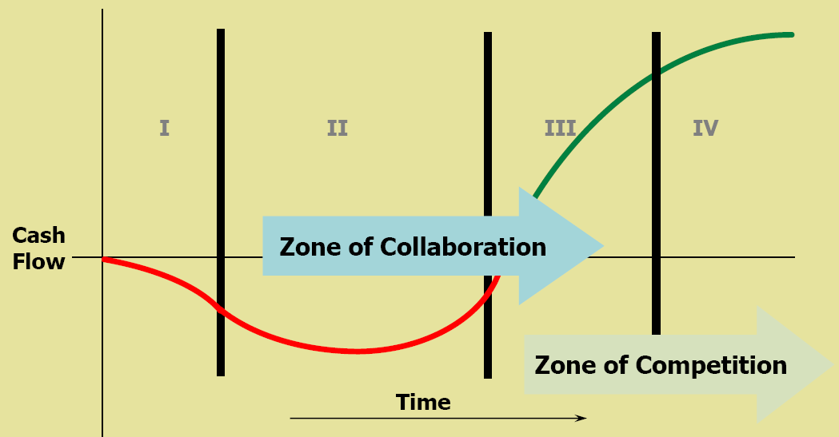
O empreendedor profissional

Slide 36
Habilidades e capacidades necessárias para um empreendedor
habilidades de liderança – as pessoas não querem ser administradas, querem ser lideradas
habilidades interpessoais – comunicar-se, interagir, escutar
espírito de equipe – integração, comprometimento com objetivos da equipe

Slide 37
Habilidades e capacidades necessárias para um empreendedor
criatividade – pensar fora da caixa
motivação – alegria de viver
habilidades para aprender – organização de anotações, leitura, administração do tempo e do estudo

Slide 38
Habilidades e capacidades necessárias para um empreendedor
persistência e determinação – acreditar na estatística e não na sorte
valores - ética, honestidade, integridade
orientação para estabelecimento de objetivos – racionalização da energia dispendida

Slide 39
Habilidades e capacidades necessárias para um empreendedor
autodisciplina
frugalidade
engenhosidade – cheio de recursos ocultos

Slide 40
Habilidades e capacidades necessárias
resiliência e capacidade de lidar com a adversidade
habilidade de buscar, escutar e usar feedback
confiabilidade
fidelidade
senso de humor

Slide 41
Fim da aula 1
Obrigado!
José Antonio Lerosa
jals@usp.br

